Slide 1
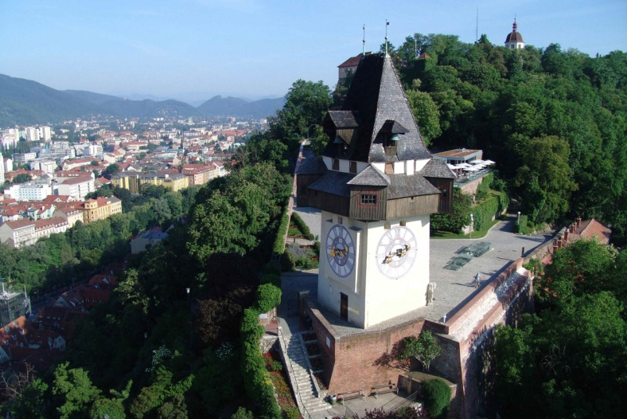
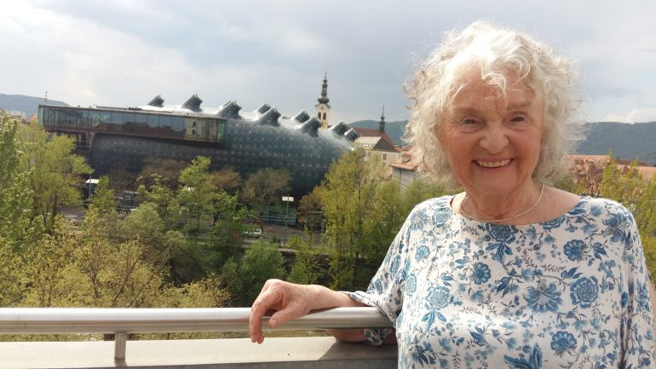
CITY HALL City Concert and Exhibition Hall in Zalaegerszeg HUNGARY
Activity in old age, how to stay active
Happiness in Old Age through Activity and Education
Dr.in Rosemarie Kurz
GRAZ Capital from Styria
Country: Austria
Area: 83.879 km²
Inhabitants: 8.498.000
City: Graz
Area : 127,56 km²
Inhabitants: 269.365
Birth Rate: 8,69
People > 65: 21 %

Slide 2
Activity in old age, how to stay active
Éveket nyerni - új utak az öregkor felé!
Ez egy kritikus esemény, a hivatás utáni élet megkezdése.
A hivatás utáni élet mentes a szakmai kötelezettségektől.
Az idősebbeknek most van idejük arra, hogy régóta dédelgetett vágyakkal, vágyakozásokkal és álmokkal foglalkozzanak, vagy új kihívásokat keressenek!
Az egészség nem minden,
de egészség nélkül minden semmi!
Schopenhauer

Slide 3
Activity in old age, how to stay active
A változás fázisában fontos visszatekinteni a korábbi életszakaszokra. Ebből a visszatekintésből az idősödő ember újult erővel tekinthet előre.
Az önmagáért való felelősségvállalás az idősek egyik legfontosabb életfeladata egy olyan világban, ahol az orvosi rendszer arra kényszeríti az orvosokat, hogy inkább a betegséggel, mint az egészséggel foglalkozzanak.
Fel kell ismernünk különleges személyes erőforrásainkat, és meg kell tanulnunk használni őket.

Slide 4
Activity in old age, how to stay active
Idősebb korban a funkcionális tartalékok csökkennek, és a fogyatkozó fizikai képességek miatt nő a megbetegedés valószínűsége!
A mozgásos tevékenységek ezért egyre fontosabbá válnak. Úgy tekintenek rájuk, mint a "fiatalság forrására"!
Bármilyen sport "lelassíthatja" és élettani értelemben "késleltetheti" az öregedési folyamatot, vagy akár vissza is fordíthatja azt.

Slide 5
Activity in old age, how to stay active
A változás fázisában fontos visszatekinteni a korábbi életszakaszokra.
Ebből a visszatekintésből az öregedő ember újult erővel tekinthet előre.
A személyes "egészségtemplom" több pilléren áll.
Ezek a pillérek kapcsolatban állnak egymással!

Slide 6
"Activity in old age, how to stay active".
Ez az öt egészségtényező biztosítja jólétünket.
A kiegyensúlyozott táplálkozás,
A napi fitneszprogram,
Az olvasás és a tanulás,
A közösségi hálózatokban való részvétel és
A közösségért végzett tevékenységek.

Slide 7
Activity in old age, how to stay active
Az egészség az aktivitás és a konvivialitás (= a tudatos életre való képesség) előfeltétele, egyben a tevékenység és a saját testtel való közvetlen foglalkozáson túlmutató orientáció eredménye.
A digitális készségek lehetővé teszik a társadalmi részvételt, növelik az időskori függetlenséget és elősegítik a társadalmi beilleszkedést.
A mi Földünk olyan gyönyörű! Szeretnénk, ha unokáinknak is megmaradna. "Mit tehetek a környezetemben, hogy megőrizzem a Földünket?"
Szép dolog valami értelmes dolgot tenni egy csoport hasonlóan gondolkodó emberrel.

Slide 8
Activity in old age, how to stay active
Aaron Antonovsky orvosszociológus az egészség "folytonossági modelljét" pártolja.
Ebben az egészséget támogató védőfaktorok szerepelnek.
Miért maradnak az emberek egészségesek a lehetséges kockázati tényezők ellenére?
A koherencia az egyén azon képessége, hogy kapcsolatot érezzen önmagával vagy a társadalmi struktúrával. Jó érzés az összetartozás. A sport pozitívan befolyásolhatja ezt a „jó érzést”, közvetlenül pedig a közérzetet, gátolja a feszültséget. A sportot be kell építeni az élet fogalmába.

Slide 9
Activity in old age, how to stay active
  A megelőző intézkedések különösen akkor hatékonyak, ha életmódváltással kombinálják:
  A napi testmozgás-edzés, a megfelelő táplálkozás,
  a kevés alkohol, a nikotintól való tartózkodás és
  a stresszhelyzetek relaxálási fázisokkal való kompenzálása az egészséget támogató intézkedések közé tartozik.

Slide 10
Activity in old age, how to stay active
  Ha a jövőben az emberi élettartam akár 120 évre is meghosszabbítható, a középkorúság 80 éves korban kezdődik.
  Sokak számára ezek a kilátások tiszta örömöt jelentenek, míg mások számára inkább rémálomként hatnak. Ha az orvosi paradigma a jólét irányába halad, akkor már ma több pénzt kellene felszabadítani az egészségügyi és szociális ágazat aktiváló intézkedéseire.

Slide 11
Activity in old age, how to stay active
Igények, elvárások, programok a különböző korcsoportok számára (UNECE Bécs 2012)
Gyermekkor és serdülőkor 18 éves korig
Fiatalkorúak 18-29 & Fiatal felnőttek 30-45
Középgenerációs csoport 46-74 éves korig
Idősebbek 75 - 89
Idős idősek 89 - nyitott
Az Idősek jóléte a fizikai, pszichológiai, mentális, értelmi, érzelmi és szociális egészség szempontjából szorosan összefügg a többi lakossági csoport megértésével, elfogadásával és megbecsülésével!

Slide 12
Activity in old age, how to stay active
Miért nevezik a mai társadalmakat "öregedő társadalmaknak"?
Az EU-ban az 50 év felettiek száma 2005 és 2050 között 35%-kal fog növekedni.
A 85 év felettiek száma 2050-re megháromszorozódik.
Megoldások: ???? Az idősebb lakosság nagyobb mértékű részvétele a foglalkoztatásban, digitális készségek, hatékony egészségügyi és szociális ellátási szolgáltatások, valamint a korosztályok közötti szorosabb kapcsolat.
Sürgős újragondolásra van szükség ahelyett, hogy az idősekre a társadalom teherként tekintene!

Slide 13
Activity in old age, how to stay active
"Fontos felismerni, hogy az idősek még mindig képesek hozzájárulni a társadalmi problémák megoldásához, és ezt akarják is tenni"
(Donicht- Fluck 1990)

Slide 14
Activity in old age, how to stay active
A "harmadik életkor" a 65 év utáni korosztályra vonatkozó meghosszabbított középkorúság.
A "Negyedik korba" a gyengébb, törékenyebb, idős nyugdíjasok tartoznak!
A gyengeség, törékenység okai: alacsonyabb életminőség, általános egészségromlás, kevesebb személyes autonómia.
Az e-integrációnak figyelembe kell vennie ezt a törékenységet, és elő kell segítenie az önálló életvitelt.
Új modellek vannak kialakulóban, amelyekben a gyenge, idős emberek otthon élhetnek, gondozási szolgáltatások segítségével!
A lényeg nem az, hogy az élethez adjunk éveket, hanem életet az évekhez.

Slide 15
Activity in old age, how to stay active
"A mindenkiért való társadalom olyan társadalom, amely struktúráit és működését, valamint elveit és terveit mindenki szükségleteihez és képességeihez igazítja, ezáltal mindenki potenciálját felszabadítja, mindenki javára.” UNO 1995
A minden nemzedékért igazságosság akkor valósul meg, ha a jövő nemzedékek ugyanolyan lehetőségekkel rendelkeznek, mint elődeik.

Slide 16

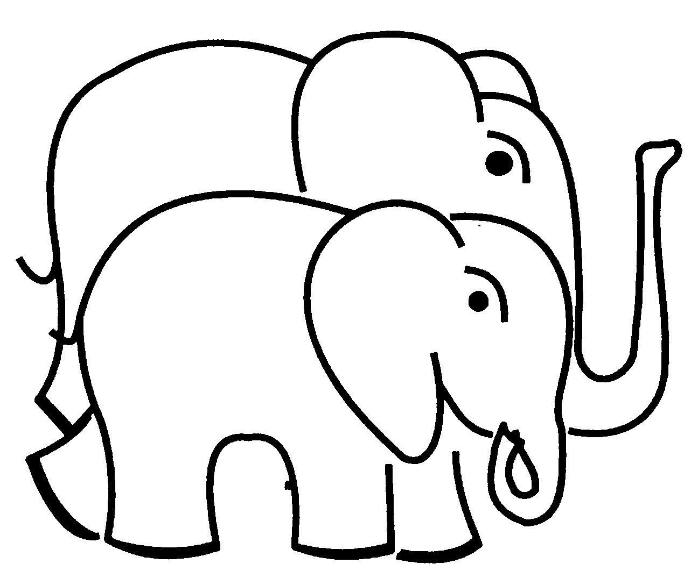
Activity in old age, how to stay active
Solidarity between Generations
Az elefántokról azt mondják, hogy elérik az öregkort és a bölcsességet. A nőstény állatok csordában élnek a fiatalokkal. Amikor kevés a víz, az öregek több vízlelőhelyre emlékeznek, mint a fiatalok! Amikor vizet találnak, a fiatal állatok élvezhetik először a vizet. A trappolás tempója úgy van kialakítva, hogy a kisállatok és az idős állatok is lépést tudnak tartani a többiekkel. Amikor az élet a végéhez ér, az elefántcsorda az ormányával vigasztalja az öreg, haldokló állatot.

